Slide 1
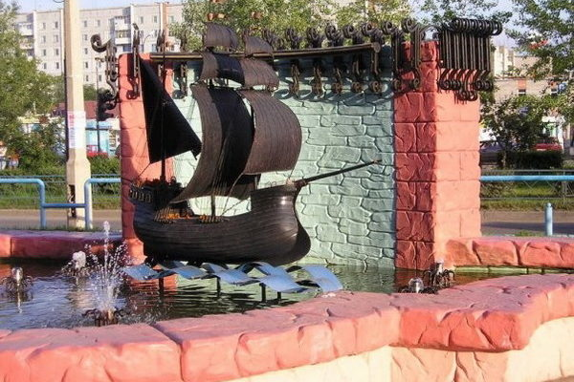
Отчет
по исполнению бюджетных обязательств за 2020 год по МКУ «Управление городского хозяйства»
Егоров Александр Леонидович,
МКУ «Управление городского хозяйства»

Slide 2
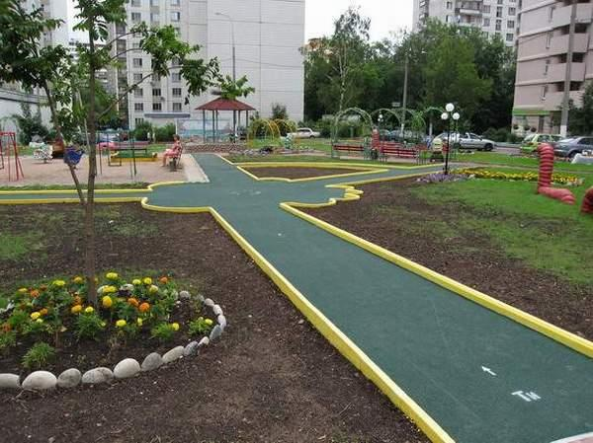
Муниципальная программа
«Формирование современной городской среды» на 2018 - 2024 годы
№ | Наименование ГРБС | Раздел, подраздел | Объем бюджетных ассигнований, тыс. рублей |  | Процент исполнения
 |  |  | 2020 год
 |  |  | план | факт
1 | Муниципальное казенное учреждение «Управление городского хозяйства» | 04 09 05 03 | 6 346,76 24 809,67 | 6 346,76 24 809,67 | 100,00 100,00
 | в том числе:
 | средства федерального бюджета | 04 09 05 03 | 5 758,10 1 183,78 | 5 758,10 1 183,78 | 100,00 100,00
 | средства краевого бюджета | 04 09 05 03 | 303,06 22 491,77 | 303,06 22 491,77 | 100,00 100,00
 | средства бюджета города | 04 09 05 03 | 285,60 1 134,12 | 285,60 1 134,12 | 100,00 100,00
2 | Администрация города Минусинска | 05 03 | 6 019,98 | 5 050,00
 | средства краевого бюджета | 05 03 | 5 000,00 | 4 750,00 | 95,00
 | средства бюджета города | 05 03 | 1 019,98 | 300,00 | 29,41
 | ИТОГО: |  | 37 176,41 | 36 206,43 | 97,39

Slide 3
Подпрограмма
«Благоустройство дворовых и общественных территорий»
№ | Наименование ГРБС | Раздел, подраздел | Объем бюджетных ассигнований, тыс. рублей |  | Процент исполнения
 |  |  | 2020 год
 |  |  | план | факт
1 | Муниципальное казенное учреждение «Управление городского хозяйства» | 04 09 05 03 | 6 346,76 24 809,67 | 6 346,76 24 809,67 | 100,00 100,00
 | в том числе:
 | средства федерального бюджета | 04 09 05 03 | 5 758,10 1 183,78 | 5 758,10 1 183,78 | 100,00 100,00
 | средства краевого бюджета | 04 09 05 03 | 303,06 22 491,77 | 303,06 22 491,77 | 100,00 100,00
 | средства бюджета города | 04 09 05 03 | 285,60 1 134,12 | 285,60 1 134,12 | 100,00 100,00
2 | Администрация города Минусинска | 05 03 | 6 019,98 | 5 050,00
 | средства краевого бюджета | 05 03 | 5 000,00 | 4 750,00 | 95,00
 | средства бюджета города | 05 03 | 1 019,98 | 300,00 | 29,41
 | ИТОГО: |  | 37 176,41 | 36 206,43 | 97,39

Slide 4
При реализации данной подпрограммы были достигнуты следующие показатели:
№ | Цель, показатели результативности | Ед. изм. | 2020 год
 |  |  | план | факт
1 | Цель: повышение качества и комфорта городской среды на территории муниципального образования город Минусинск
 | количество благоустроенных дворовых территорий многоквартирных домов в рамках подпрограммы | ед. | 6 | 6
 | количество благоустроенных территорий общего пользования города в рамках подпрограммы | ед. | 2 | 2
 | разработка дизайн-проектов | ед. | 1 | 1
 | количество разработанных концепций | ед. | 1 | 1
№ | Наименование мероприятия | Объем освоенных бюджетных средств в 2020 году, тыс. руб.
1 | Благоустройство дворовых и общественных территорий города Минусинска | 31 137,91
2 | Разработка дизайн-проектов, презентаций концепции благоустройства по общественным территориям | 268,52
3 | Разработка концепции благоустройства города в связи с празднованием 200-летия | 4 800,00
 | ИТОГО: | 36 206,43

